Slide 1
المستوى الثاني حصة :1 المدة:30د
المكون:الرياضيات
الدرس من إعداد: رشيد العوفير. المرجع: فضاء الرياضيات
الموضوع: أتعرف قياس الأطوال
المهارات و القدرات المستهدفة
يقارن طولين عن طريق الإدراك البصري.
يقارن طولين بوضعهما جنبا إلى جنب.
يقارن طولين بمقارنتهما بطول ثالث.
يتعرف على: (له الطول نفسه، أطول من، أقصر من).
يصنف أشياء تبعا من طولها.
يرتب أشياء تبعا من طولها.
يقدر طولا معينا باستعمال وحدة غير اعتيادية.
يقيس طولا معينا باستعمال وحدة غير اعتيادية.
يحصر قياس طول.
يرسم قطعة طولها معلوم.

Slide 2
وضعية جديدة
اختيار شريط
أطول من
الشريط الأزرق

Slide 3
وضعية جديدة
اختيار شريط الشريط الأزرق
أطول من

Slide 4
أطول شريط :
هو الشريط الأصفر.

Slide 5
المقارنة عن طريق الإدراك البصري
جنبا إلى جنب

Slide 6
المقارنة عن طريق الإدراك البصري
جنبا إلى جنب

Slide 7

وضعية جديدة
اختيار شريط
أقصر من
الشريط الأزرق

Slide 8
وضعية جديدة
اختيار شريط الشريط الأزرق
أقصر من

Slide 9
المقارنة عن طريق الإدراك البصري
جنبا إلى جنب

Slide 10
اختيار شريط أقصر من الشريط الأزرق
الشريط الأحمر
الشريط الأزرق.
أقصر من

Slide 11

وضعية جديدة
اختيار شريطين لهما نفس الطول

Slide 12
اختيار شريطين لهما نفس الطول

Slide 13
إخفاء الأشرطة الأخرى

Slide 14
مقارنتهما بالأشرطة الأخرى
جنبا إلى جنب

Slide 15

وضعية جديدة
أتابع الترتيب

Slide 16
وضع مجموعة من الشرائط
أتابع الترتيب

Slide 17
وضع مجموعة من الشرائط
أتابع الترتيب
1

Slide 18
وضع مجموعة من الشرائط
أتابع الترتيب
1
2

Slide 19
وضع مجموعة من الشرائط
أتابع الترتيب
1
3
2

Slide 20
وضع مجموعة من الشرائط
أتابع الترتيب
4
1
3
2

Slide 21

وضعية جديدة
مقارنة طولين باستعمال
شريط ورقي

Slide 22
المفتاح 1
المفتاح 2

Slide 23
المفتاح 1
المفتاح 2

Slide 24
المفتاح 1
المفتاح 2

Slide 25
نستنتج: المفتاح2 أقصر من المفتاح 1
المفتاح 1
المفتاح 2

Slide 26
وضعية مماثلة
مقارنة طولين باستعمال
شريط ورقي

Slide 27
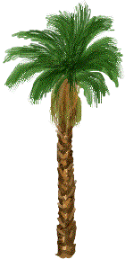
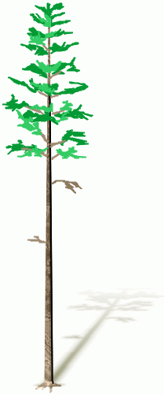
ملاحظة طول الشجرتين
النخلة
الشجرة

Slide 28
وحدة القياس هي: الشريط الأصفر
وحدة القياس
النخلة
الشجرة

Slide 29
وحدة القياس هي: الشريط الأصفر
النخلة
الشجرة

Slide 30
نلون طول النخلة على الشريط الأصفر
النخلة
الشجرة

Slide 31
نقارن طول
النخلة بطول
الشجرة
النخلة
الشجرة

Slide 32
نعين طول الشجرة بالأخضر فوق نفس الشريط الأصفر و نقارن
النخلة
الشجرة

Slide 33
نستنتج:
الشجرة أقصر من النخلة
النخلة
الشجرة

Slide 34
الرياضيات ق2 الموضوع قياس الأطوال
النشاط 2
انتهاء الحصة

